Slide 1
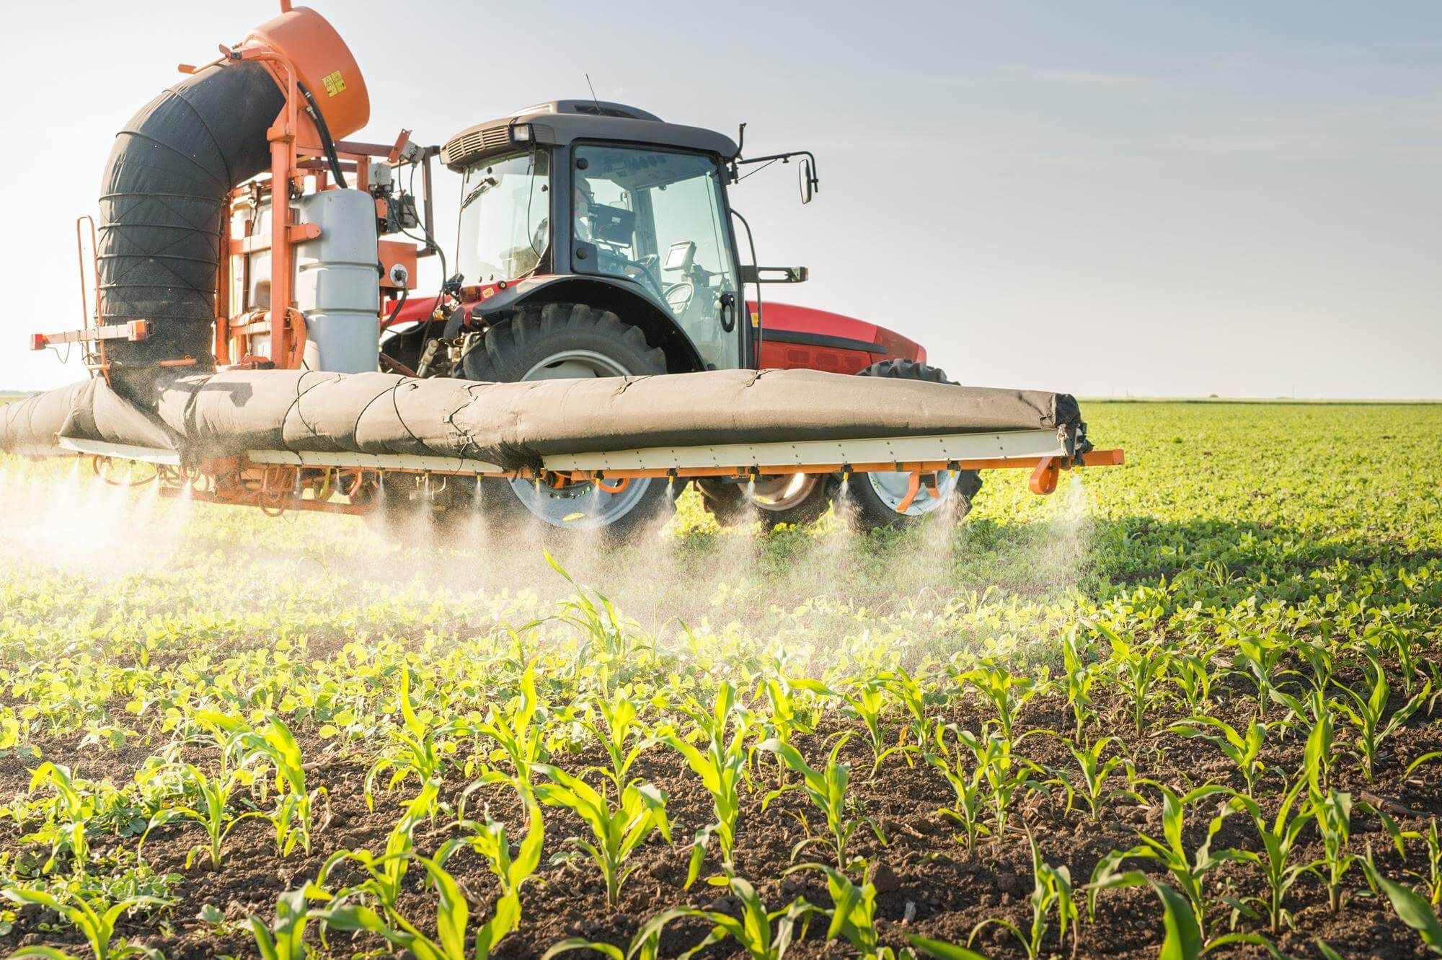
La règlementation des pesticides en France

Slide 2
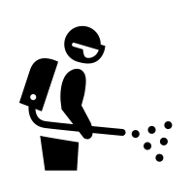
Une autorisation européenne
Avis
Autorité européenne de sécurité des aliments
Propose une autorisation
Interdit
Autorisé avec restrictions
Autorisé sans restrictions
Etats membres

Slide 3
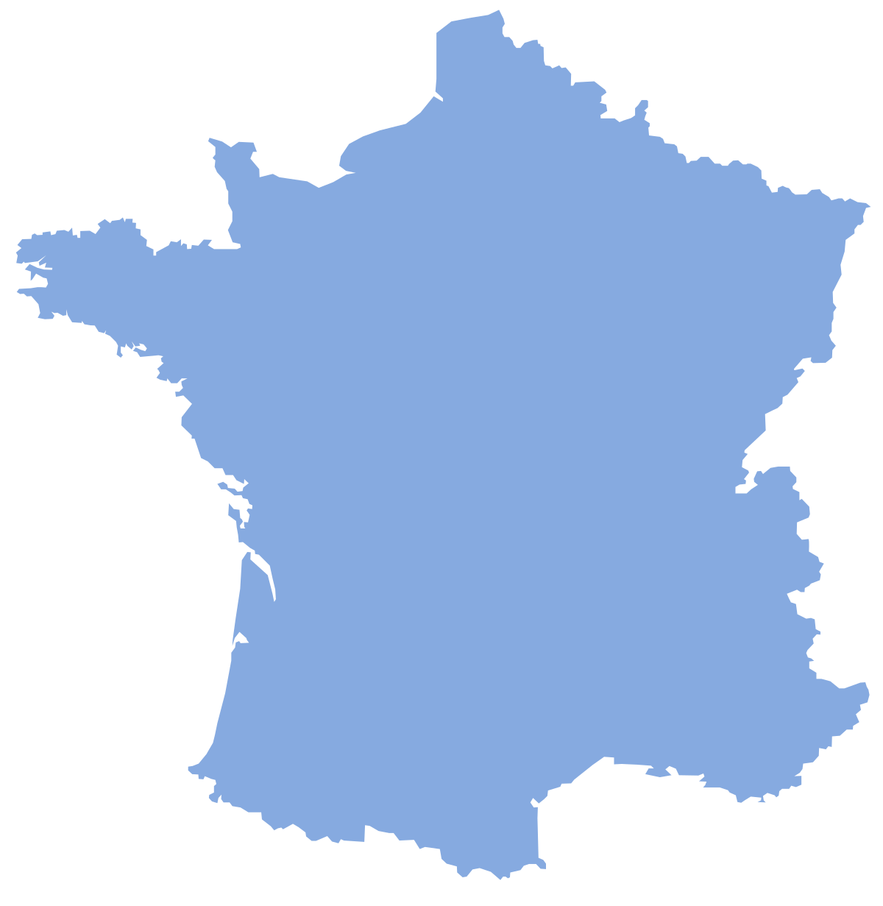
Une autorisation européenne
Interdit
Autorisation dérogatoire
Même un produit phytosanitaire interdit au sein de l’UE peut être autorisé de manière dérogatoire par un Etat membre pour 120 jours maximum en cas de danger exceptionnel pour les cultures qui ne peut être maîtrisé par d’autres moyens raisonnables.
Ex. : réautorisation des néo-nicotinoïdes (pesticides tueurs d’abeilles) en 2021 et 2022

Slide 4
La mise sur le marché national
3 autorités nationales
(pouvoir de police spéciale sur les pesticides)
Agence nationale de sécurité sanitaire de l’alimentation, de l’environnement et du travail

Slide 5
Un conflit juridique entre l’Etat et les maires
100 / 150 m
Alors que certains maires prenaient des arrêtés instaurant des distances de sécurité entre les champs traités et les zones d’habitation et de travail, en vertu de leur pouvoir de police, le Conseil d’Etat a strictement interdit aux maires d’intervenir dans ce domaine car il existe un pouvoir de police spéciale au niveau national (détenu par l’ANSES, le ministre de l’agriculture et les préfets : CE, 2020, Commune d’Arcueil

Slide 6
La règlementation actuelle sur l’épandage (arrêté du 4 mai 2017)
20 m incompressibles
(produits cancérogènes probables)
10 m incompressibles
(produits cancérogènes suspectés)
10 m pour l’arboriculture
5 m pour les cultures basses

Slide 7
La règlementation actuelle sur l’épandage (arrêté du 4 mai 2017)
Utilisateurs de pesticides
Riverains
Associations écologistes
Elus locaux
Chartes de « bon voisinage »
Les distances de 10 et 5 mètres pour l’arboriculture et les cultures basses peuvent être réduites, voire supprimées grâce à ces chartes
10 m pour l’arboriculture
5 m pour les cultures basses

